Slide 1
Команда №3
«Система показателей развития клиентоцентричных компетенций»
Система показателей развития клиентоцентричных компетенций
Дружелюбие и партнёрство
Полезность обращения в ЦЗН
Адресность
Минимизация усилий
Комфортность
Метод тайного покупателя
Анкетирование клиентов (внутренний и внешний)
Уровень текучести кадров
Отсутствие жалоб
Решение вопросов и обращений клиентов
Наличие сотрудников по категориям и направлениям работы
Индивидуальное сопровождение клиентов
Цифровизация процессов
Сокращение времени на решение вопросов клиентов
Маршрутизация клиентов
Классный офис (в соответствии с брендбуком)
Клиентские зоны (в т.ч. для внутренних клиентов)
Инфраструктура (Парковки, автобус)

Slide 2
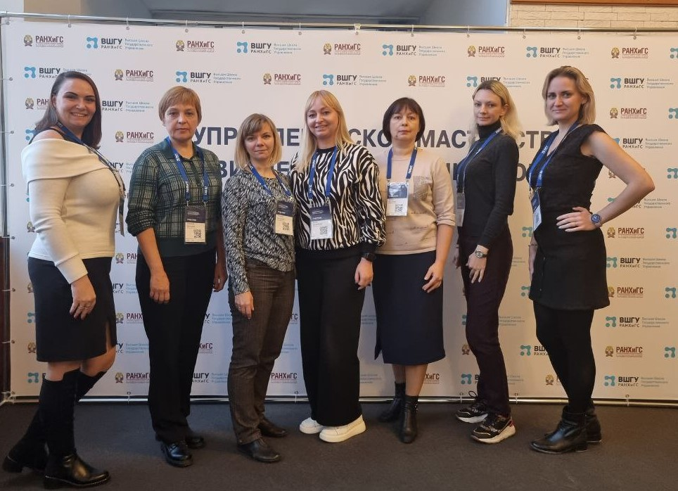
Команда №3 «Работаем на результат»
Состав:
Панферкина Юлия, Рязанская область
Шевелева Анна, Брянская область
Соколова Марина, Томская область
Досадина Татьяна, Московская область
Ершова Юлия, Калужская область
Шаповалова Анастасия, Смоленская область
Донцова Евгения, Воронежская область

